Slide 1
Biología General I
Clase 3
Período II
2020
Ing. Francisco Arturo Soto Aguilar

Slide 2
Niveles de Organización de los seres vivos

Slide 3
Objetivo Específico
“Reconocer los distintos niveles de organización que son comunes en los seres vivos, logrado a través de lecturas, estudio e investigación, que conduce a interpretar adecuadamente el papel de cada uno de esos niveles”.

Slide 4
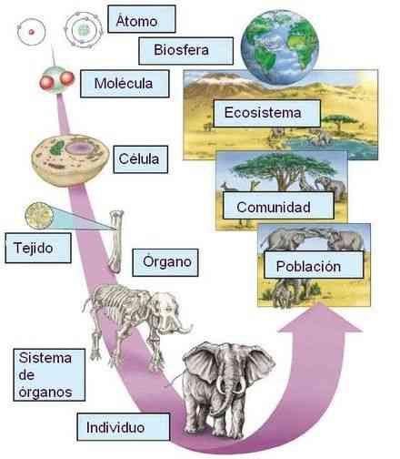

Slide 5
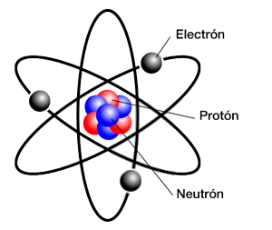
1.- Átomo: Es la más pequeña porción de un elemento químico capaz de participar en una reacción o combinación química.

Slide 6
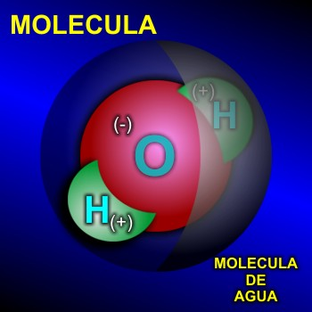
2.- Molécula: Agrupación definida y ordenada de átomos que constituye la porción más pequeña de una sustancia pura y conserva todas sus propiedades.

Slide 7
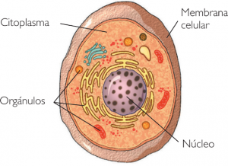
3.- Célula: Es la unidad estructural, funcional y de origen de todos los seres vivos, capaz de llevar a cabo las funciones indispensables para la vida.

Slide 8
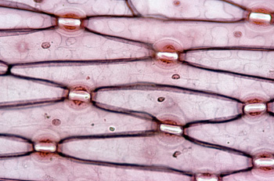
4.- Tejido: Agrupación de células que tienen generalmente la misma forma y origen y que, en conjunto, desempeñan una función definida.

Slide 9
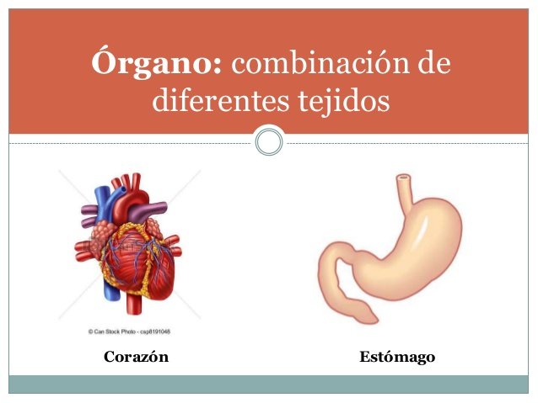
5.- Órgano: Unidad funcional de un organismo multicelular que constituye una unidad estructural y realiza una función determinada.

Slide 10
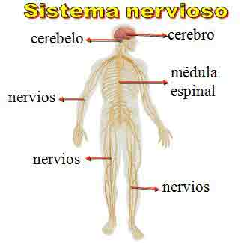
6.-Sistema de órganos: Consisten en dos o más órganos individuales (a veces situados en diferentes regiones del cuerpo) que colaboran en el desempeño de una función común.

Slide 11
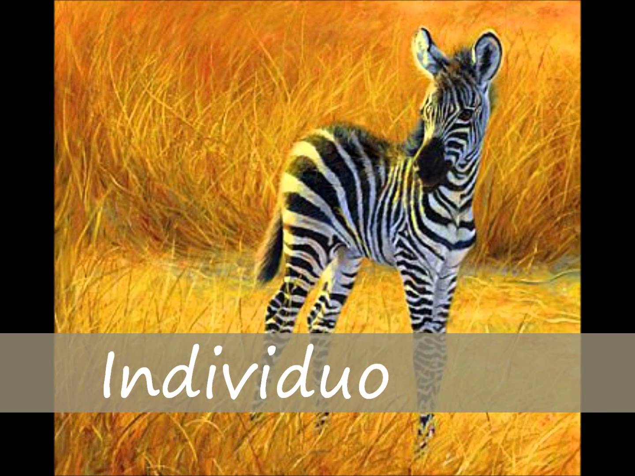
7.- Individuo: Es un ser vivo u organismo, que bien puede ser vegetal o animal, y que es considerado de manera independiente en relación con los demás individuos de su especie.

Slide 12
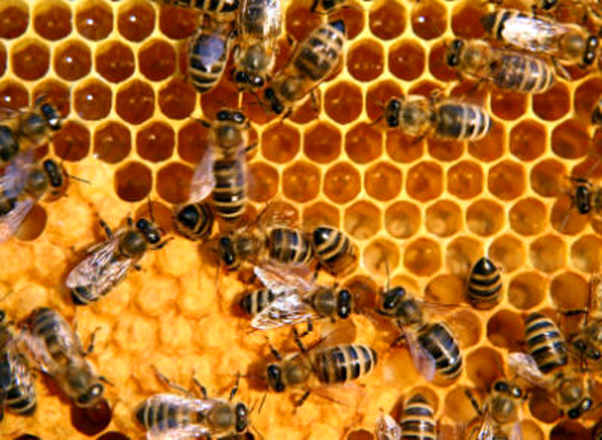
8.- Población: Es el conjunto de organismos semejantes, pertenecientes a una misma especie, que viven en un mismo lugar y en un momento determinado.

Slide 13
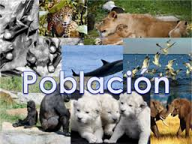

Slide 14
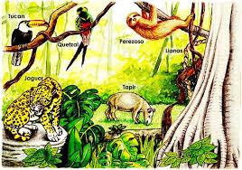
9.- Comunidad: Es una organización de poblaciones mixtas de organismos que viven en una región determinada, que interactúan entre sí, sin limitar el carácter ni la estructura de la asociación. La comunidad unida y definida recibe el nombre de Biocenosis.

Slide 15
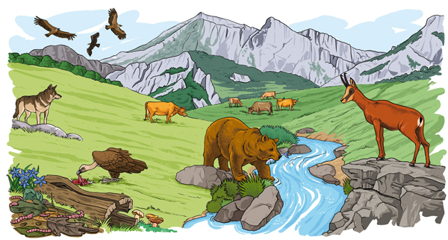
10.- Ecosistema: Es el sistema ecológico que comprende el Biotopo o medio no viviente y la Biocenosis o parte viviente. Constituye una unidad de organización en donde interactúan los organismos vivos con el medio físico y se establece un flujo de energía que conduce a una cadena trófica o alimenticia.

Slide 16
La Tierra es un inmenso ecosistema que incluye en su interior otros ecosistemas: una laguna, un bosque, un océano y hasta un acuario o una botella cerrada con algas y protozoarios; pero los ecosistemas son también entes abstractos en el sentido de que son esquemas conceptuales elaborados a partir del conocimiento de sistemas reales.-

Slide 17
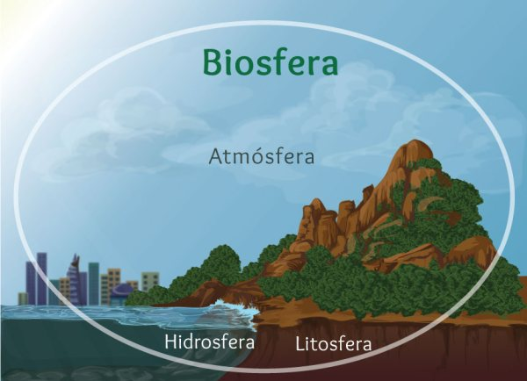
11.- Biósfera: Se refiere a toda la zona de aire, agua y Tierra de la superficie terrestre ocupada por organismos vivientes. Está constituida por un conjunto de ecosistemas en donde cada uno de ellos puede ser parte de otro más amplio, hasta llegar a cubrir finalmente toda la Tierra.

